Slide 1





الفصل الثامن
القياس
المساحة و الحجم

Slide 2





الفصل الثامن
القياس : المساحة و الحجم
-

Slide 3


لقد تم الاتفاق
بين المعلمة / أسماء العوفي
وتلميذات الصف ثاني متوسط على التالي :
عدم مقاطعة
الآخرين أثناء الحديث
الاستماع الجيد
والانصات
الانتباه جيدا للشرح
الحفاظ على الهدوء
والانضباط داخل الفصل
تجهيز ادواتك المدرسية
والكتاب المدرسي
رفع اليد للمشاركة
تنفيذالمهام الأدائية في
الوقت المحدد
تدوين الملاحظات
والحل
تسليم الواجبات في الوقت المحدد
Notes:
احترام آراء الآخرين –عدم تكرار الاجابات
الهدوءوتجنب الأحاديث الجانبية
أثناء الشرح

Slide 4

8

Slide 5



Slide 6

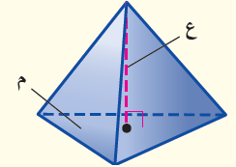
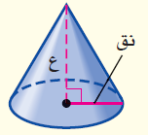

-
1
-
�إيجاد حجم الهرم
أجد حجم كلٍ من الهرم والمخروط
2
-
�إيجاد حجم المخروط

Slide 7

-
المخروط
1

Slide 8
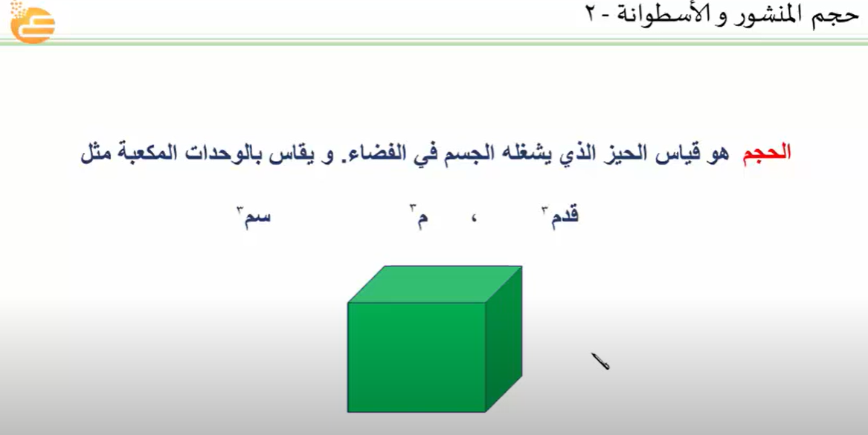
تمهيد
1
التالي
ماذا نقصد بالحجم ؟
2
لماذا تعتقد أنه من الضروري أحيانا
معرفة مقدار الحيز الذي يحويه
المجسم، أو مقدار الحيز الذي يحوي
المجسم؟
التالي
التالي
3
قارني بين الهرم و المخروط؟
أعط أمثلة من حياتك على الهرم و المخروط؟
4
التالي
اذكري قانون مساحة :
المستطيل – المربع – المثلث -الدائرة
Notes:
عندما تعرف مقدار الحيِّز الذي يحويه صندوق، تستطيع معرفة الكمية التي يمكن أن تخزنها داخله. وعندما تعرف مقدار الحيز الذي يحوي الصندوق، تستطيع معرفة المكان الذي يمكن أن تخزن فيه هذا الصندوق.

Slide 9



الحقوق غيرمحفوظة للتعديل الشخصي في الدرس
اذكروني بدعواتكم الجميلة
المزيد من العروض من إعدادي
في قناتي
اضغط
أسمح بتحويل الملفات من قناتي فقط –ولاأسمح بنشرها من أي حساب آخر

Slide 10



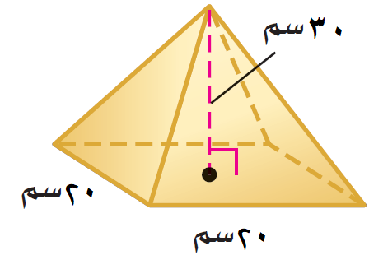
حجم الهرم =
س3
مساحة القاعدة × الارتفاع
1
افترض أنك ضاعفت ارتفاع الهرم ليصبح ٦٠ سم، وبقى طول ضلع القاعدة كما هو. فما
حجم الهرم الجديد؟ وما علاقة هذا الحجم بحجم الهرم الأصلي؟
3
س2
س1
افترض أنك ضاعفت طول ضلع القاعدة ليصبح ٤٠ سم، وبقي الارتفاع كما هو. فما حجم
الهرم الجديد؟ وكيف تقارن هذا الحجم بحجم الهرم الأصلي؟
ما حجم هذا الهرم؟
8000 سم ٣ ؛ حجم الهرم الجديد يساوي الحجم الأصلي مضروبا في ٢.
4000 سم ٣.
١٦٠٠٠ سم ٣ ؛ حجم الهرم الجديد يساوي حجم الهرم الأصلي مضروبا في ٤.
أسئلة البناء

Slide 11
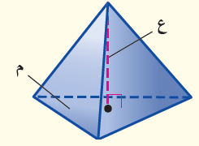
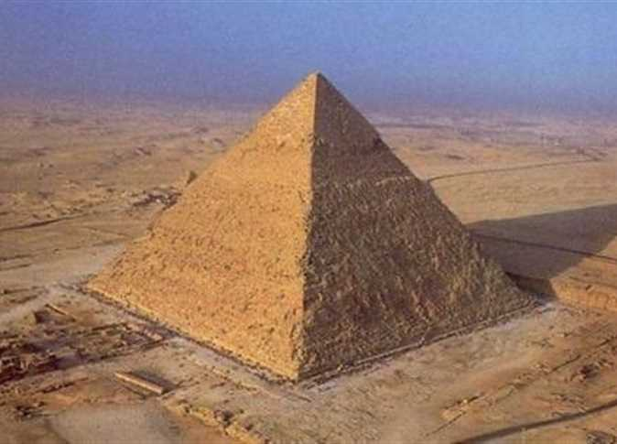
-
أسئلة التعزيز
يعود بناء هرم خوفو إلى العام 2560 قبل الميلاد تقريبا . إذا علمت أن ارتفاع هذا الهرم 139 م تقريبا . وقاعدته مربعه الشكل طول ضلعها 230 م . فكم حجمه ؟

Slide 12



هل يوجد أهرام مشهورة .اذكري واحدا منهم ؟
Notes:
نعم . خوفو خفوع منقرع في مصر هرم الشمس في المكسيك

Slide 13
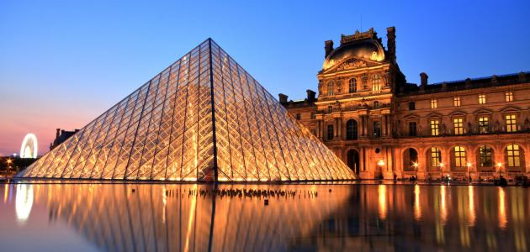
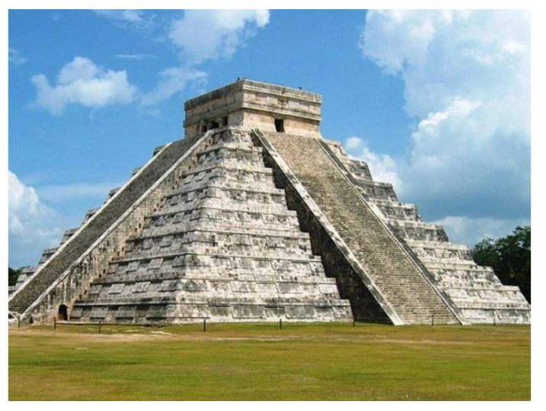


أُسَمّي أَشْكالً هرمية.
Photo
Photo
Photo
Photo
Photo

Slide 14



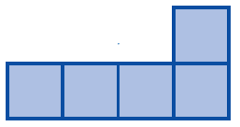






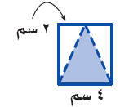


Slide 15



أحضر هرم ومنشور بشرط :
(1) لهما القاعدة نفسها .
(2) لهما الارتفاع نفسه .
املأ الهرم بالرمل ثم أفرغه في المنشور
أعد الكرة مرة ثانية
أعد الكرة مرة ثالثة
مساحة القاعدة × ارتفاع المنشور
ماذا تلاحظ ؟
حجم المنشور =
1
حجم المنشور
حجم الهرم =
3
= 1 ×(ل ض ع)
حجم هرم رباعي=
= 1 ×( 1 ق ع ع1)
حجم هرم ثلاثي
هرم رباعي
هرم ثلاثي
3
2
3

Slide 16
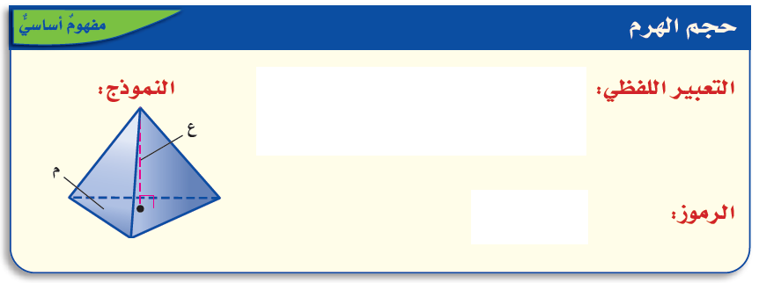
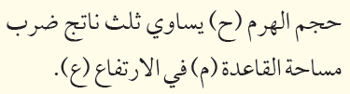


Slide 17
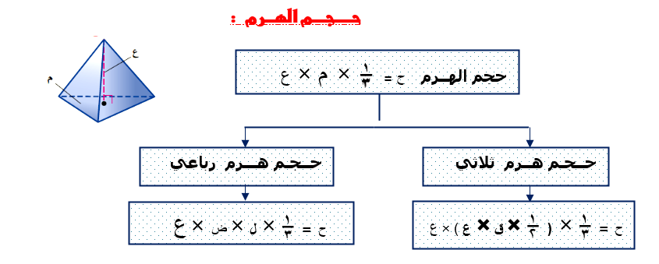
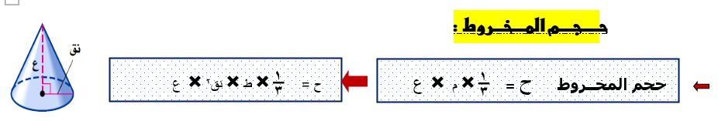
حجم الهرم = !؛3 × مساحة القاعدة × الارتفاع
حجم المخروط= !؛3×مساحة القاعدة × الارتفاع

Slide 18



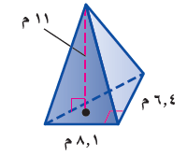









مساحة القاعدة × الارتفاع
1
حجم الهرم =
3

Slide 19


مساحة القاعدة × الارتفاع
1
حجم الهرم =
3
ل × ض × ع
1
3
1
حجم الهرم
= × (2 × 2 ) × 5
3
8
1
= × 20
3
= 6,6 م3

Slide 20

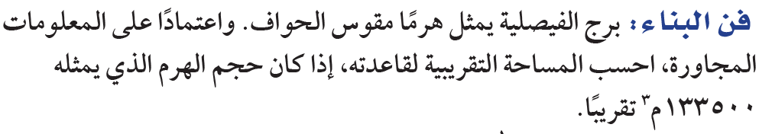














Slide 21
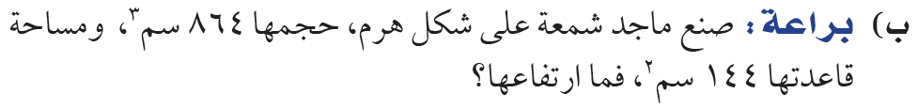
مساحة القاعدة × الارتفاع
1
حجم الهرم =
3
ل× ض × ع
1
=
3
1
× 3
= × 144 × ع
864
1
3
864 × 3 = 144 × ع
1
2592 = 144ع
ع = 2592 ÷ 144
ع = 18 سم

Slide 22
سؤال على الماشي
-
-
صفي العلاقة بين حجم الهرم وحجم المنشور المساوي له في القاعدة والارتفاع
كيف أجد حجم الهرم ؟
-
لماذا استعملنا الإنش المكعب وحدةً للقياس؟

Slide 23
أحضر اسطوانة ومخروط بشرط :
(1) لهما القاعدة نفسها .
(2) لهما الارتفاع نفسه .
املأ المخروط بالرمل ثم أفرغه في الأسطوانة
أعد الكرة مرة ثانية
أعد الكرة مرة ثالثة
ط نـق2 ع
حجم الأسطوانة =
ماذا تلاحظ ؟
1
حجم المخروط =
ع
حجم الأسطوانة
ارتفاع
3
1 ×(ط نـق2 ع )
المخروط =
قاعدة
3

Slide 24
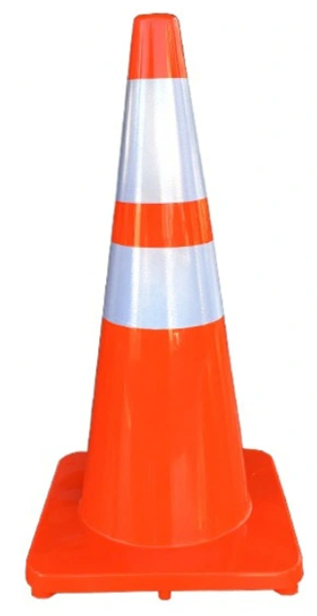
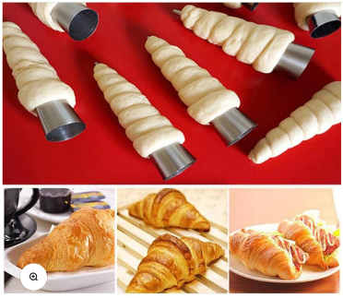
أُسَمّي أَشْكالً مخروط.
Photo
Photo
Photo
Photo
Photo

Slide 25
ناقشي أهمية استخدام المخروط في الحياة اليومية ؟
Notes:
مثل الخيام خزانات المياه الكبيرة حواجز المرور المثلجات قبعات الأطفال المرنة استخلاص الملح

Slide 26


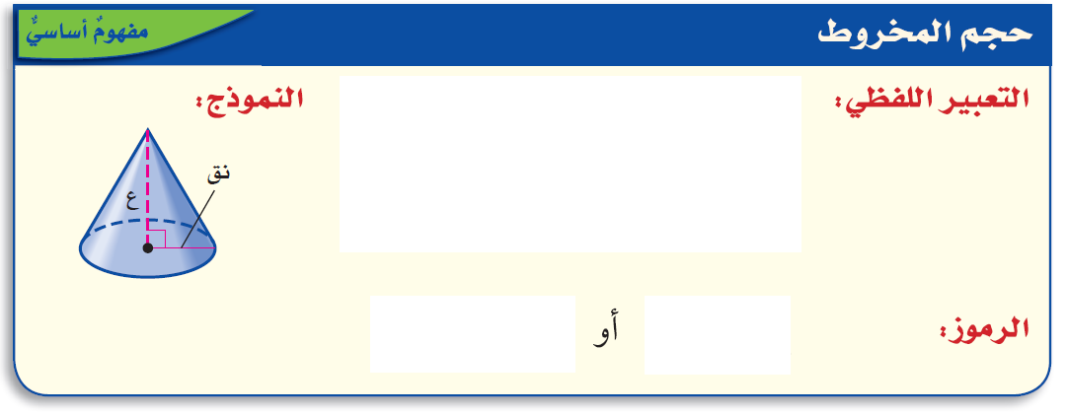
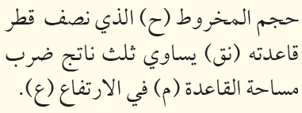



Slide 28



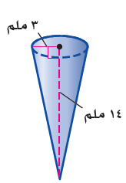







حجم المخروط= !؛3 × مساحة القاعدة × الارتفاع
القاعدة على شكل دائرة
2
3
ح = !؛3 × @؛7@؛ × 9 × 14
1
1
ح = 22 × 3 × 2

Slide 29
حجم المخروط= !؛3 × مساحة القاعدة × الارتفاع
القاعدة على شكل دائرة
2
3
ح = !؛3 × @؛7@؛ × 9 × 14
1
1
ح = 22 × 3 × 2
ح = 132ملم³

Slide 30
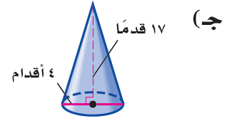
حجم المخروط= !؛3 × مساحة القاعدة × الارتفاع
ط نـق2 ع
1
حجم المخروط =
3
1
= × 3.14 × ²2 × 17
حجم المخروط
3
1
= × 3.14 × 4 × 17
3
4
1
= × 12.56 × 17
3
1
= 4.18 × 17
=71.2قدم3
4 × 17 = 68

Slide 31
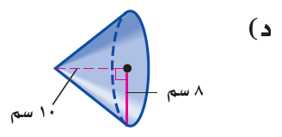
حجم المخروط= !؛3 × مساحة القاعدة × الارتفاع
ط نـق2 ع
1
3
حجم المخروط =
1
= × 3.14 × ²8 × 10
حجم المخروط
3
1
1
= × 3.14 × 64 × 10
3
1
= 1 × 1 × 64 ×10
ح = 670.2 سم³
1 × 64×10 = 640

Slide 32
سؤال على الماشي
-
-
لماذا من الضروري إيجاد طول نصف قطر قاعدة المخروط
ما الفرق بين ارتفاع المخروط وارتفاعه المثلث
كيف أجد حجم المخروط ؟
-
إذا كنت تعرف حجم أسطوانة، كيف يمكنك إيجاد حجم مخروط له نفس
ارتفاع الأسطوانة ونفس طول نصف قطر قاعدتها
Notes:
تستعمل طول نصف القطر لإيجاد مساحة القاعدة، وذلك لتتمكن من إيجادحجم المخروط
لأننا ضربنا ثلاثة قياسات بعضها في بعض: طول نصف القطر، وطول نصف القطر، والارتفاع
اضرب حجم
الأسطوانة في

Slide 33


Slide 34

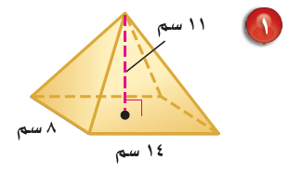
مساحة القاعدة × الارتفاع
1
حجم الهرم =
3
( ل× ض)× ع
1
حجم الهرم =
3
1
حجم الهرم
= × 14 × 8 × 11
3
1
= × 1232
3
=410,7 سم3

Slide 35
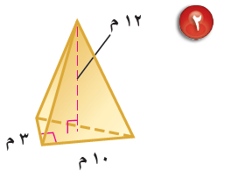
القاعدة على شكل مثلث
مساحة القاعدة × الارتفاع
1
حجم الهرم =
3
1
حجم الهرم =
= × ( 1 ق ع ع1)
3
2
5×2
1
1
حجم الهرم =
(
× 10 × 3×12 )
×(
2
3
=60م3

Slide 36
القاعدة على شكل مثلث
مساحة القاعدة × الارتفاع
1
حجم الهرم =
3
1
حجم الهرم =
= × ( 1 ق ع )×ع1
3
2
5
1
1
(
حجم الهرم =
× 10 × 3×12 )
×(
2
3
360
=60م3
=
6

Slide 37
مساحة القاعدة × الارتفاع
1
حجم الهرم =
3
ل × ض × ع
1
3
1
حجم الهرم
= × (22 × 22 ) × 17
3
1
= × 8228
3
= 2742,7 م3

Slide 38

مساحة القاعدة × الارتفاع
1
حجم الهرم =
3
ل× ض × ع
1
=
3
1
= × م × 65,5
254664
3
1
= × م × 65,5
× 3
254664
3 ×
1
3
763992 = 65,5 م
_______
_______
65,5
65,5
11664 = م
إذن مساحة القاعدة م = 11664 م3
اذن طول كل جانب من قاعدته المربعه = 108 م

Slide 39
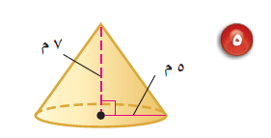
ط نـق2 ع
1
حجم المخروط =
3
1
= × 22 × ²5 × 7
3
7
1
= × 22 × 25 × 7
3
7
≈ 183,3 م3

Slide 40
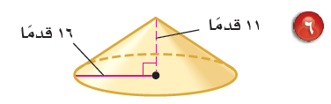
ط نـق2 ع
1
حجم المخروط =
3
1
= × ط × ²16 × 11
3
1
= × 3,14 × 256 × 11
3
≈ 2948,9 قدم3

Slide 41
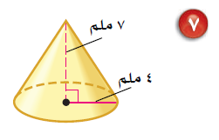
حجم المخروط= !؛3 × مساحة القاعدة × الارتفاع
ط نـق2 ع
1
حجم المخروط =
3
1
= × 22 × ²4 × 7
7
3
1
1
= × 22 × 16 × 7
7
3
1
=117,3ملم 3

Slide 42
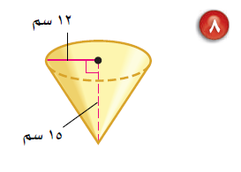
حجم المخروط= !؛3 × مساحة القاعدة × الارتفاع
ط نـق2 ع
1
حجم المخروط =
3
1
= × ط × ²12 × 15
3
5
1
= × 3,14 × 144 × 15
3
1
=22× 12
=2261,9سم 3

Slide 43
تقويم ختامي

Slide 44

تعلم سابق
 فسري .. كيف
ساعدك الدرس السابق إيجاد حجم
المنشور والأسطوانة في الدرس الحالي.

Slide 45

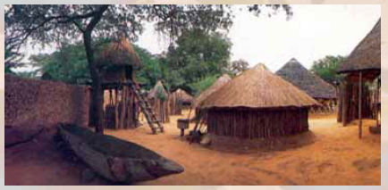

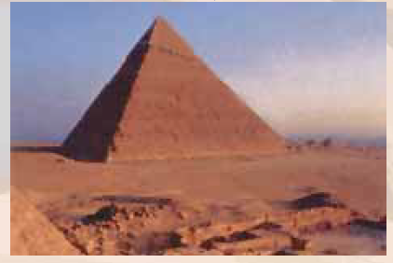
معظمُ القبائلِ الأفريقيّةِ تبني منازلهَا على شكلٍ أسطوانيٍّ، ويأخذُ سطحُ المنازلِ شكلَ مخروطٍ.وتُعتبَرُ منازلُ قريةِ الحرفيّين الواقعةُ بالقربِ من شلّالاتِ فيكتوريا في دولةِ زيمبابوي مثالًا على ذلك.
يتألّفُ الهرمُ الأكبرُ، في الجيزةِ، من أكثرَ من
٢٠٠٠ حجرٍ. ويبلغُ وزنُ الحجرِ الواحدِ 2500000 رطلٍ ( ٩٣٣ كجم).

Slide 46


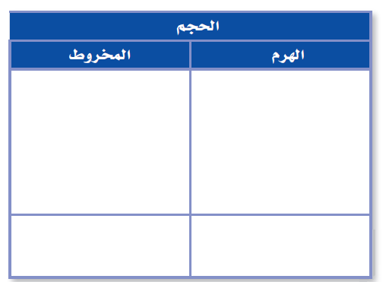
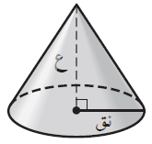
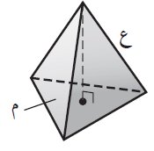


صممي الجدول الآتي للرجوع إليه في أثناء حل الأسئلة، واعمل ُ نسخا من الجدول للطلاب الذين لديهم صعوبة في تصوُّر الشكل، أو في قراءة الكتابة اليدوية.

Slide 47

بعد تقديم الأمثلة١- ٣، اطلب إلى الطلاب
تصميم ملفٍّ يربطون فيه بين نماذج الهرم والمخروط وأحجام هذه المجسمات، ثم اطلب إليهم تضمين رسوم لهذه المجسمات (لكلِّ مجسم رسمان على الأقل
بأبعاد مختلفة)، مع تفسير لفظيٍّ لرسوماتهم يبيِّن كيفية تحديد حجم كل شكل.

Slide 48
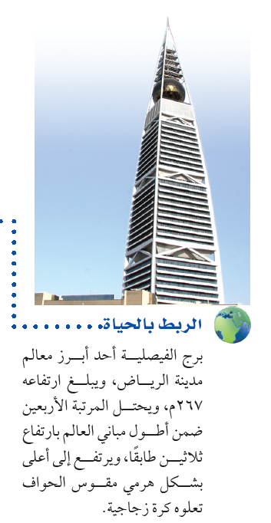

Slide 49
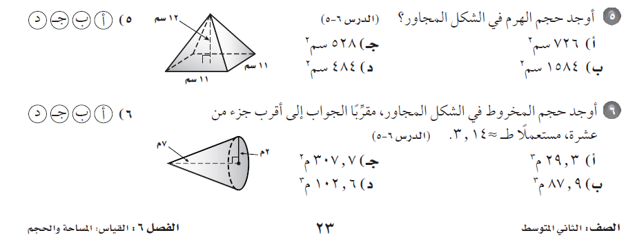

Slide 50
تمارين ( تم تغيير ارقام الكتاب لتصبح اسهل)

Slide 51
مساحة القاعدة × الارتفاع
1
حجم الهرم =
3
ح = !؛3 × ( !؛2×ق ×ع) × ع
2
4
ح = !؛3 × (!؛2 ×8× 6) × 11
1
1
ح = 4 × 2 × 11
ح = 8 × 11
ح = 88 م³

Slide 52
6
مساحة القاعدة × الارتفاع
1
حجم الهرم =
3
ل × ض × ع
1
3
2×3
1
حجم الهرم
= × (2 × 2 ×6)
3
= 8 م3

Slide 53
15
حجم المخروط= !؛3 × مساحة القاعدة × الارتفاع
ط نـق2 ع
1
3
حجم المخروط =
1
= × @؛7@؛ × ²3 × 7
حجم المخروط
3
3
1
3
1
= × @؛7@؛ × 9 × 7
1
3
1
ح = 22 × 3
ح ≈ 66 قدم³

Slide 54
ط نـق2 ع
1
حجم المخروط =
3
15
3×2
1
= × 3.14 × ²2 × 15
حجم المخروط
3
=3.14× 4×2
= 3.14×8
=25.12قدم3

Slide 55

مساحة القاعدة × الارتفاع
1
حجم الهرم =
3
ل × ض × ع
1
3
1
حجم الهرم
= × (2 × 2 ×5)
3
1
= × 24
3
= 8 م3

Slide 56
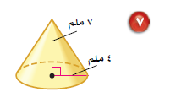
ط نـق2 ع
1
حجم المخروط =
3
3×2
6×6
1
= × 22 × ²6 × 7
6ملم
7
3
7
=22× 12
=264ملم 3

Slide 57
حجم المخروط= !؛3 × مساحة القاعدة × الارتفاع
ط نـق2 ع
1
حجم المخروط =
3
1
= × 22 × ²6 × 7
6ملم
7
3
12
1
7
= × 22 × 36 × 7
7
3
1
=22× 12
=264ملم 3

Slide 58
ط نـق2 ع
1
حجم المخروط =
3
3م
1
= × 22 × ²3 × 7
3
7
3
1
= × 22 × 9 × 7
3
7
=22× 3
≈ 66 م3

Slide 59
الحقوق غيرمحفوظة للتعديل الشخصي في الدرس
اذكروني بدعواتكم الجميلة
المزيد من العروض من إعدادي
في قناتي
اضغط
أسمح بتحويل الملفات من قناتي فقط –ولاأسمح بنشرها من أي حساب آخر

Slide 60
تم الاستفادة
من الأعضاء في منتديات يزيد
عرض بوربوينت
من إعداد العضو: تركي30 ( اغلب الشرايح نقلتها من عروضه)
وحلول العضو:
عقيل الزبيدي
وحلول الاستاذ:
أحمد صالح الديني
ومذكرة الأستاذ موسى
الواجب المختصر و الشامل للنسبة المئوية جميع ما تحتاجه من تمارين و بطرق سهلة و بسيطة موسى
جزاهم الله خير وأجزل لهم المثوبة
اللهم ارحم عقيل وتركي واغفر لهما وتجاوز عنهما وارفع منزلتهما في الجنة
وأكفهما هم الآخرة كما كفونا هم الدنيا

